Slide 1
পাঠ পরিচিতি
শ্রেণি: একাদশ
বিষয়: রসায়নবিজ্ঞান ১ম পত্র
অধ্যায়: ৩য়
সময়: ৬০ মিনিট
তারিখ : ২৫-০৪-১৮ ইং

Slide 2
পৃথিবীতে কয়টি মৌল আছে ?
মৌলগুলিকে সাজানোর জন্য বিজ্ঞানীরা কোন চিন্তা করেছেন কি?

Slide 3
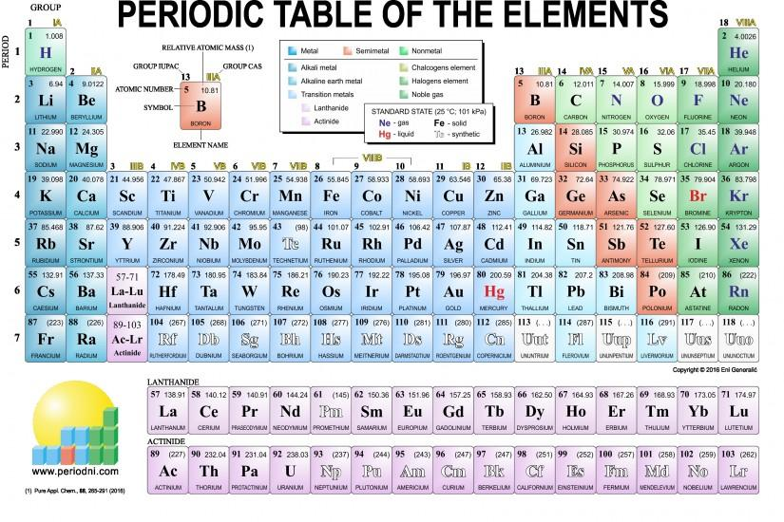

Slide 4
পর্যায় সারণির ধারণা ও ব্যবহার (Concept & Use of Periodic Table)

Slide 5
শিখনফল ;
এই পাঠ শেষে শিক্ষার্থীরা-
পর্যায় সারণির ধারণা ব্যাখ্যা করতে পারবে ।
আধুনিক পর্যায় সারণির বৈশিষ্ট বর্ণনা করতে পারবে ।
ইলেকট্রন বিন্যাস অনুযায়ী মৌলসমূহের শ্রেণীবিভাগ করতে পারবে।

Slide 6
পর্যায় সারণির ধারণা আলোচনা-
ডোবেরিনারের ত্রয়ী সূত্র আলোচনা
নিউল্যান্ডের অষ্টক সূত্র আলোচনা
মেন্ডেলিফের পর্যায় সূত্র আলোচনা

Slide 7
কর্মপত্র- ১ (জোড়ায় কাজ)
মাইন্ড ম্যাপিং পদ্ধতিতে
আধুনিক পর্যায় সারণির কয়েকটি বৈশিষ্ট উল্লেখ কর।

Slide 8
কর্মপত্র-2 (দলগত কাজ) ইলেকট্রন বিন্যাস অনুযায়ী মৌলসমূহের শ্রেণীবিভাগ দলগতভাবে আলোচনা কর ও দলের পক্ষে একজন উপস্থাপন করবে

Slide 9
শিক্ষক কতৃক প্রস্তুতকৃত আদর্শ উত্তর উপস্থাপন
এবং Feedback প্রদান

Slide 10
পাঠের সারসংক্ষেপ আদায় ও মানযাচাই -
পর্যায় সারণি কী ব্যাখ্যা কর ?
আধুনিক পর্যায় সারণির বৈশিষ্ট্যগুলি বোর্ডে এসে লিখ ।
ইলেকট্রন বিন্যাস অনুযায়ী মৌলসমূহের শ্রেণীবিভাগ
কয়টি ও কী কী ?

Slide 11
বাড়ির কাজ প্রদান
পর্যায় সারণিতে নিন্মোক্ত পারমানবিক সংখ্যাবিশিষ্ট মৌলসমূহের অবস্থান নিরুপন কর।

